Slide 1
Конспект занятия «Дикие животные»
Выполнила Бурмакина А.Ю
Логопед МДОУ № 104 комбинированного вида
г. Красноярск

Slide 2
Цель занятия: обобщить знания детей о диких животных.
Задачи занятия:
Образовательные
Закрепить названия диких животных и их детенышей.
Познакомить с дикими животными, проживающими на территории Красноярского края
Воспитательные
Развивать социальные навыки: умение работать в группе, договариваться, учитывать мнение партнера.
Развивать умение отстаивать свое мнение, доказывать свою правоту.
Воспитывать любознательность.
Формировать знание о взаимосвязи всего живого в природе.
Способствовать осознанию особого отношения людей к диким животным
Развивающие
Работа по словообразованию: волк – волчица – волчонок (волчата); заяц – зайчиха – зайчонок (зайчата) и т.д.;
Работа по согласованию существительных множественного числа с числительными (один зайчонок, два зайчонка, десять зайчат т.д.).

Slide 3
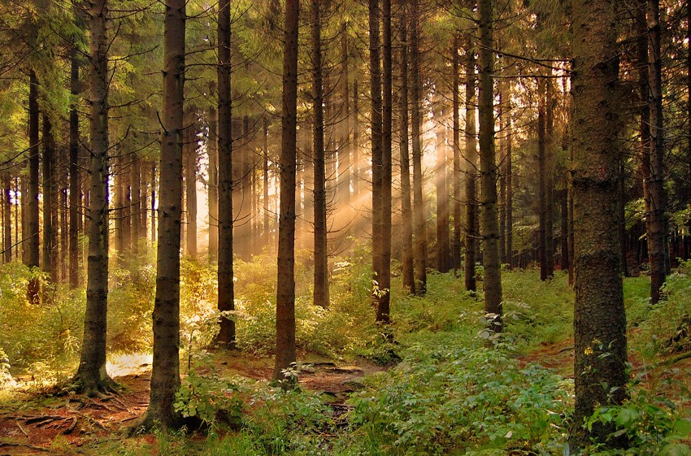
Это лес. Здесь живёт много разных животных

Slide 4
Отгадай загадку:
Комочек пуха, длинное ухо. Прыгает ловко, любит морковку?
Кто это???

Slide 5
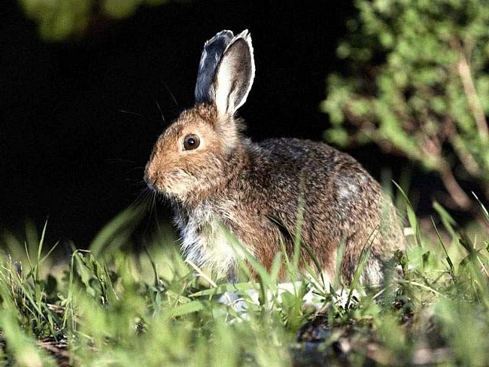
Заяц

Slide 7
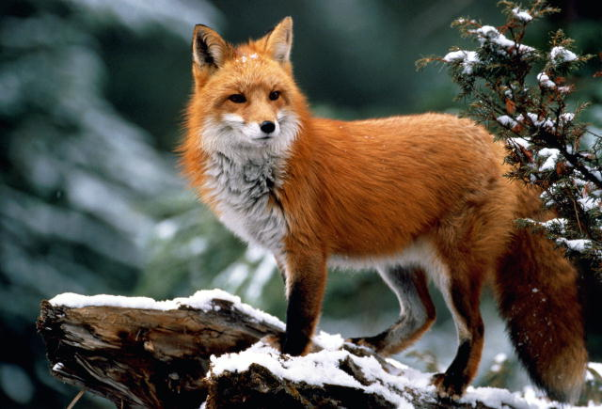
Эта рыжая плутовка, Кур ворует очень ловко. Волку серому сестричка, А зовут её …..

Slide 8
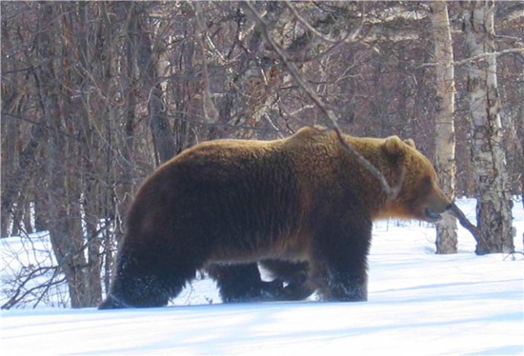
Летом ходит без дороги Возле сосен и берез, А зимой он спит в берлоге, От мороза прячет нос?

Slide 9
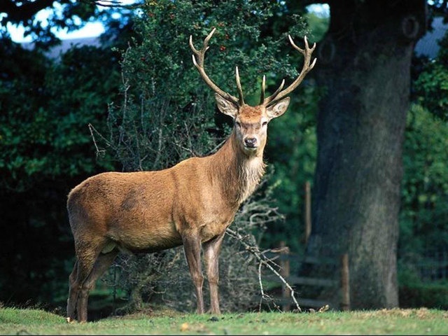
Я скажу, а ты - поверь. Пробегал по лесу зверь. Нёс на лбу зверь неспроста, Два огромнейших куста, Их ему носить не лень Зверя же зовут?...

Slide 10
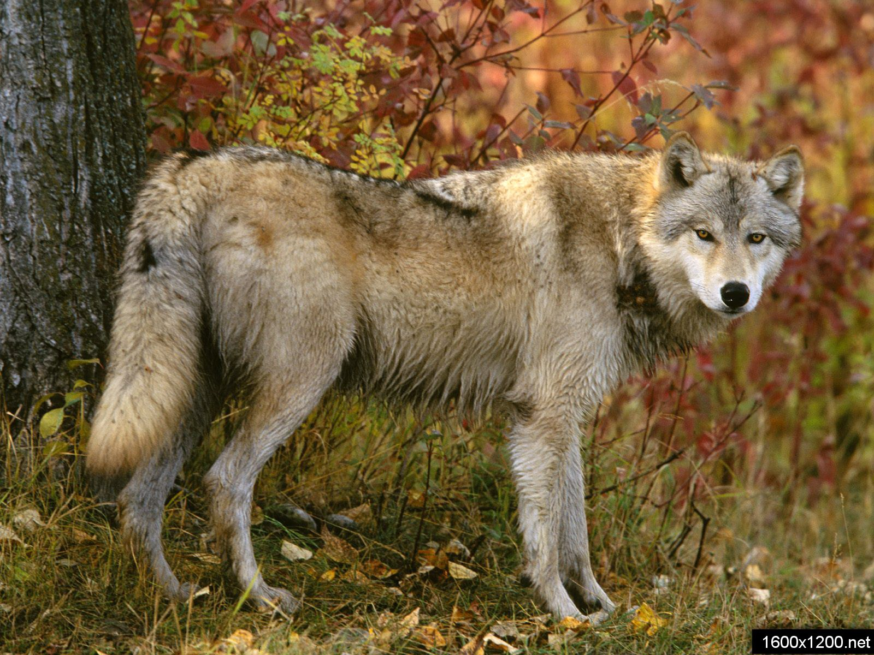
Все время по лесу он рыщет, Он в кустах кого-то ищет. Он из кустов зубами щелк, Кто скажите это - …

Slide 11
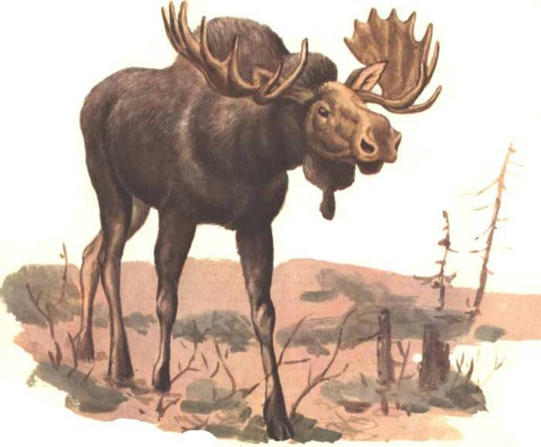
Мои прекрасные рога, Всегда угроза для врага. Но добрый нрав имею я, Поверьте мне, мои друзья. И я в лесах у вас не гость, Живу я здесь, красавец-…

Slide 12
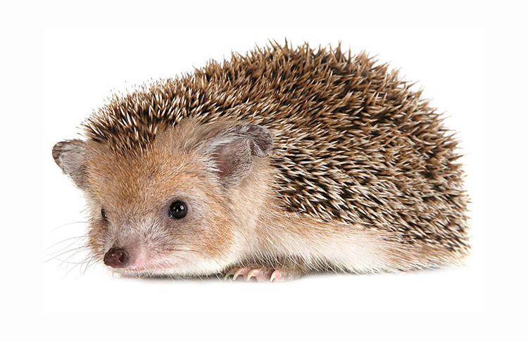
Вместо шубки лишь иголки. Не страшны ему и волки. Колкий шар, не видно ножек, Звать его конечно...

Slide 13
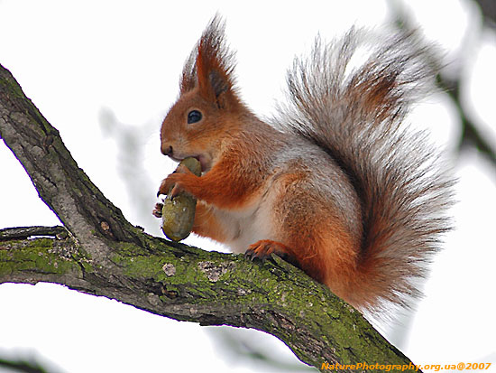
Рыжий маленький зверёк По деревьям прыг да скок. Он живёт не на земле, А на дереве в дупле.

Slide 14
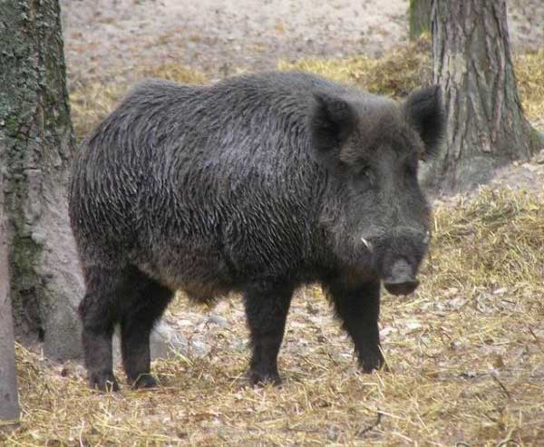
Этот зверь с двумя клыками, С очень мощными ногами И с лепешкой на носу. Роет землю он в лесу.

Slide 15
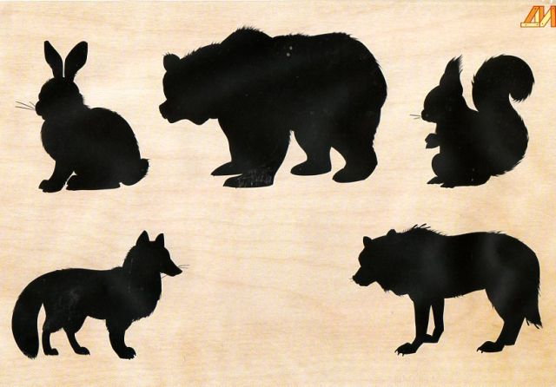
«Отгадай где чья тень?»

Slide 16
Игра «Детеныши»

Slide 17
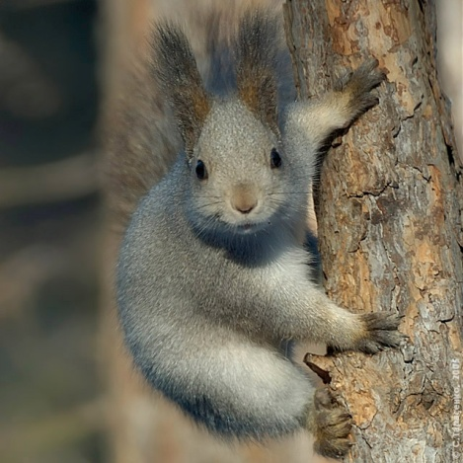
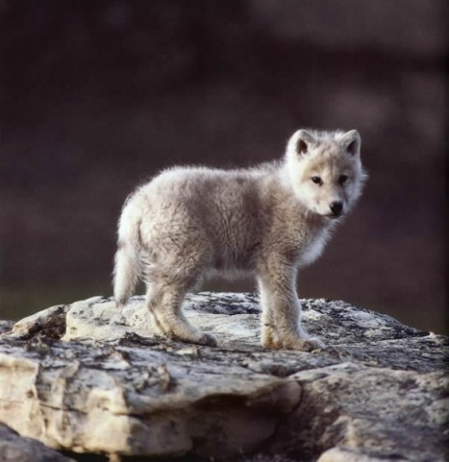
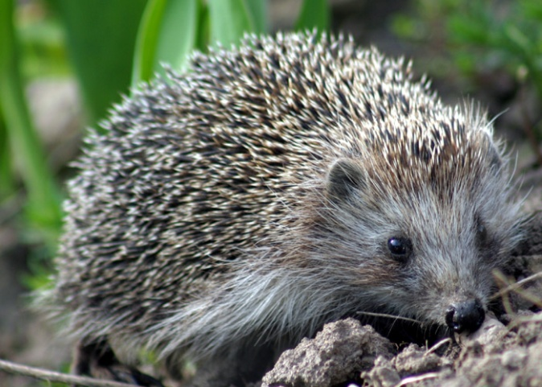
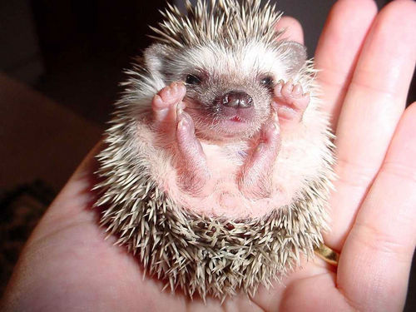
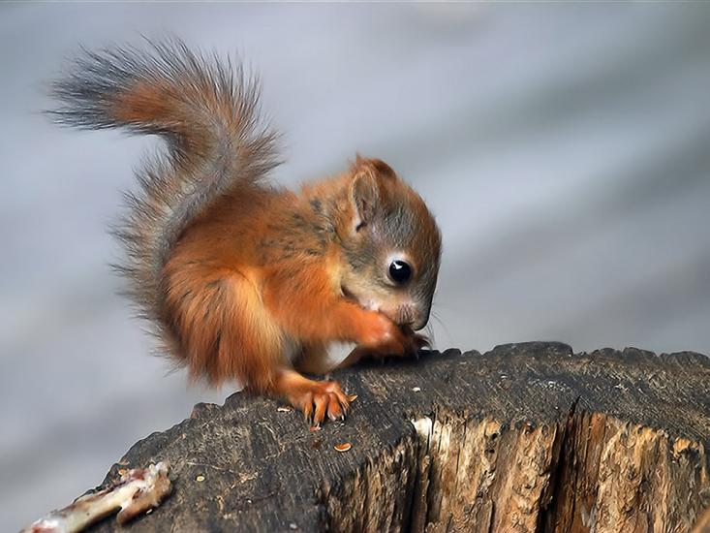
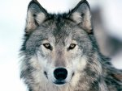

Slide 18
Игра «Один-много»

Slide 19
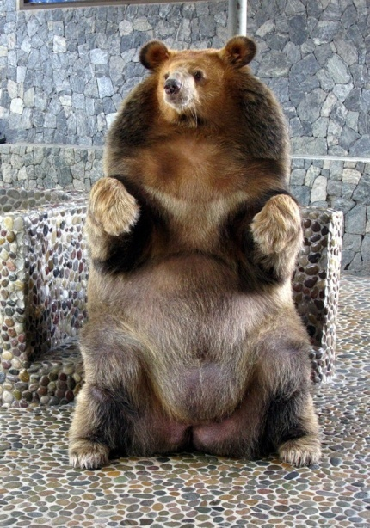
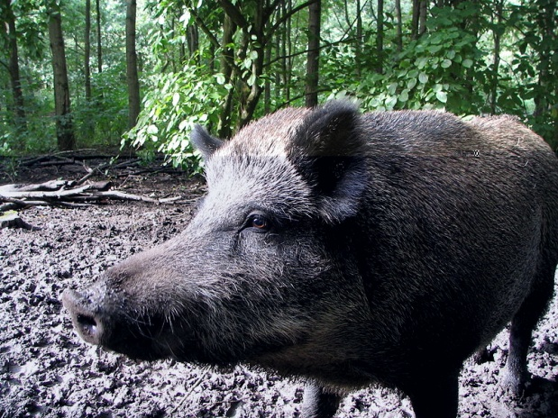
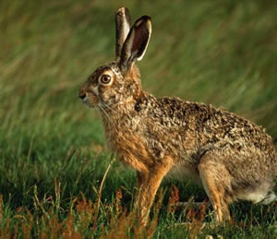
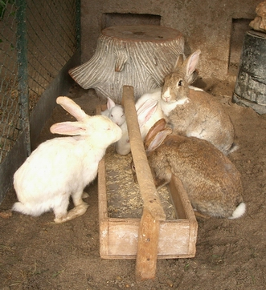
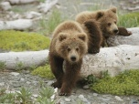
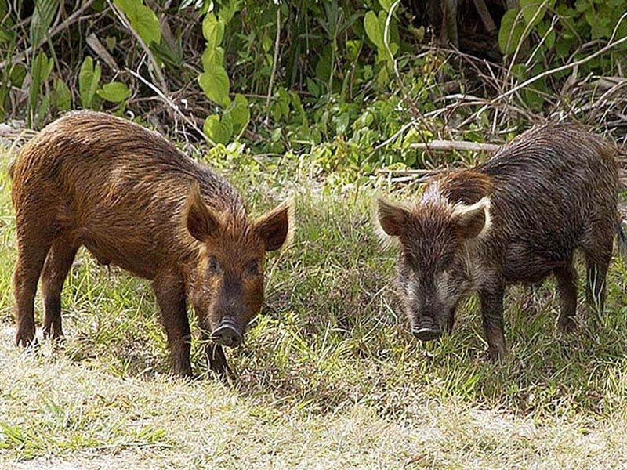

Slide 20
